Slide 1
HIPERBILIRRUBINEMIA
NEONATAL
Dr. Patricio Torres E.
Neonatólogo

Slide 2
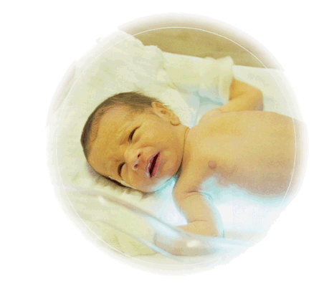
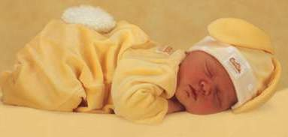
ICTERICIA FISIOLÓGICA
↑ PRODUCCIÓN: HTO ↑, t ½ GR ↓
↓ ELIMINACIÓN: ↓ UGT
↑ Circulación enterohepática

Slide 3
Hiperbilirrubinemia Neonatal
Coloración amarilla (ictericia) de piel y mucosas, de progresión cefalocaudal producida por depósitos de bilirrubina
Es una de las patologías mas frecuentes en el periodo neonatal
Alrededor de un 40 a 60% de los RNT presenta ictericia en los primeros días de vida
Alrededor de un 80% de los prematuros presenta ictericia
En el recién nacido aparece ictericia cuando la bilirrubina sérica sobrepasa los 6 a 7 mg/dl
En el período neonatal precoz, la mayor parte de las veces, es un hecho fisiológico, pero en cualquier otra edad es siempre un signo patológico

Slide 4
METABOLISMO DE LA
BILIRRUBINA
ETAPA FETAL
La bilirrubina atraviesa la placenta y es metabolizada por el hígado materno
NACIMIENTO
El proceso se corta bruscamente es asumido por los órganos y sistemas del recién nacido (deben adaptarse y madurar para asumir el proceso en forma eficiente

Slide 5
En el recién nacido
El problema ha sido motivo de preocupación dado que cifras altas de bilirrubina sérica se han asociado a grave daño del sistema nervioso central
En la gran mayoría de estos casos hay una causa patológica de hiperbilirrubinemia
La causa principal es la hemólisis (enfermedad hemolítica por isoinmunización Rh) que décadas atrás fue una de las principales causas de mortalidad y de daño cerebral en el recién nacido
También se ha descrito, aunque como un hecho muy raro, daño neurológico en RNT aparentemente normales que llegaron a niveles séricos de bilirrubinemia excepcionalmente alto.

Slide 6
Captación, conjugación y excreción hepáticas
La bilirrubina es captada por el hepatocito y aquí es conjugada.
Bilirrubina Conjugada (BC)
Las enzimas encargadas de la transformación son escasas los primeros días de vida.
El principal estímulo para aumentar su actividad son los niveles séricos de bilirrubina
La excreción de la BC es un proceso de transporte activo a través de la membrana del hepatocito hacia los canalícuos biliares.
Luego es transportada como un componente de la bilis al intestino

Slide 7
Producción de la Bilirrubina
NEONATO: La producción de bilirrubina está
aumentada.
- Por la alta masa eritrocitaria del neonato
(hematocritos de 61% ± 7,4)
- La vida media del glóbulo rojo es más corta, alrededor de 90 días comparada con 120 días en el adulto

Slide 8
Transporte de la Bilirrubina
La bilirrubina no conjugada (BNC) circula en el plasma unida a la albúmina. (en estas condiciones no atraviesa la barrera hematoencefálica)
Puede aparecer BNC libre (no unida a la albúmina) en condiciones en que la cantidad de bilirrubina supera la capacidad de unión de la albúmina (cifras muy altas de bilirrubina, hipoalbuminemia)
La presencia de BNC libre es siempre anormal y resulta el paso de esta al SNC y eventual daño del cerebro

Slide 9
Causas de Hiperbilirrubinemia
Las causas mas comunes de Hiperbilirrubinemia de tipo indirecta se pueden separar de acuerdo a su momento de aparición
Primera Semana de Vida | Segunda Semana de Vida
Ictericia fisiológica | Hipotiroidismo
Incompatibilidad de grupo Sepsis (TORCH, sífilis, protozoos, bacterias) | Infección nosocomial en el prematuro
Policitemia | Causa quirúrgica (atresia biliar, quiste en las vías biliares)
Reabsorción de sangre extravascular (cefalohematoma, HIC) | Ictericia por leche materna
Defectos en los glóbulos rojos | Ictericia fisiológica prolongada en los RNPEG
La ictericia que aparece antes de 24 horas siempre es patológica

Slide 10
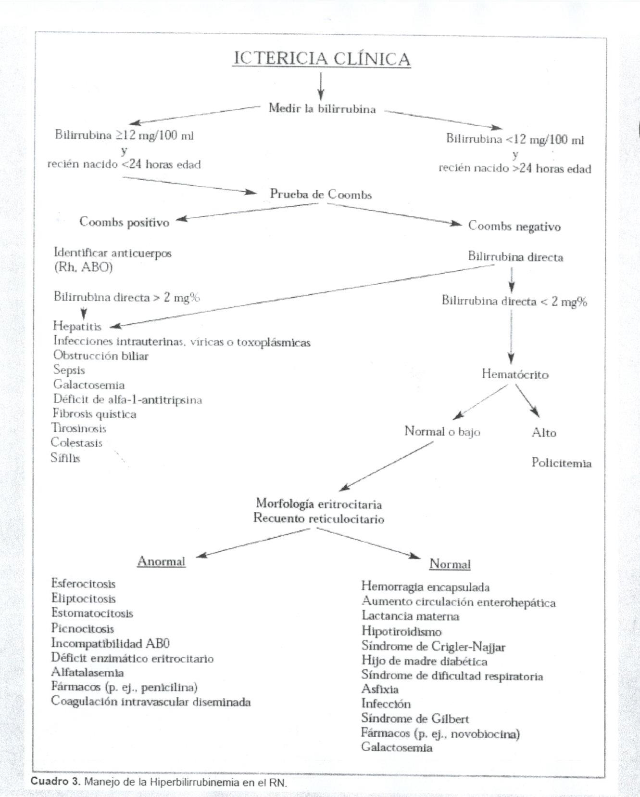

Slide 11
CLASIFICACIÓN
Ictericia Patológica | Ictericia Fisiológica
En las primeras 24 horas | Después de las 24 horas
Tipos
Hiperbilirrubinemia Hiperbilirrubinemia No conjugada o congujada o Indirecta directa | Bilirrubina sérica En el RNT de 12 mg/dl RNPT de 10 mg/dl
Anemia hemolítica Atresia de las vías Eritroblastosis fetal bibliares | Desaparece a los 7 días de vida

Slide 12
FACTORES DE RIESGO
(Ictericia Fisiológica)
Diabetes Materna
Raza
Prematuridad
Policitemia
Sexo masculino
Trisomía 21
Cefalohematoma
Lactancia materna (deshidratacion)
Pérdida de peso (mayor al 10%)
Demora en defecación (meconio)
Antecedentes familiares

Slide 13
Criterios para confirmar ictericia patológica
Ictericia clínica evidente en las primeras horas de vida
Aumento de la bilirrubina total mas de 0,5 – 1 mg/dl por hora
Bilirrubina total sérica que excede los 14 mg/dl en un recién nacido de termino o 10 mg/dl en recién nacido prematuro
Bilirrubina directa sérica que excede a 2 mg/dl
Ictericia clínica persistente por mas de una semana en un RN de termino o mas de dos semanas en un prematuro

Slide 14
Evaluación clínica del niño de termino con ictericia
Frente a todos RNT con ictericia debe seguirse una pauta para descartar en primer lugar una posible causa patológica de hiperbilirrubinemia
Evaluar antecedentes perinatales
Incompatibilidad de grupo
Hijos anteriores con hiperbilirrubinemia que requirieron tratamiento
Antecedente de parto traumático (cefalohematoma, HIC, fractura de clavícula)

Slide 15
Precisar el momento de aparición de la ictericia y velocidad de ascenso de la bilirrubina. Evaluación orientada del examen Físico
Buscar presencia de hematomas, equimosis y de hepato o esplenomegalia
Evaluar la intensidad de la ictericia de acuerdo a su progresión céfalo-caudal
Exámenes de laboratorio. Comenzar con los más útiles para detectar causa patológica y tomar decisiones
Grupo RH y Coombs directo
Bilirrubinemia Total
Hemograma (Hemoglobina, hematocrito, recuento de reticulocitos, características del frotis)

Slide 16
Examen Clínico
La presencia de la coloración ictérica de la piel puede ser el único signo clínico
Su aparición sigue, en general, una distribución céfalo-caudal
En la imagen se aprecia la relación entre la progresión de la ictericia dérmica y los niveles de Bilirrubina sérica determinados por Kramer

Slide 17
Zonas de Kramer
 | Zona ictérica | Bilirrubina esperable
I | Cara | < 5 mg/dl
II | Mitad superior del tronco | 5 – 12 mg/dl
III | Incluye abdomen | 12 – 15 mg/dl
IV | Porción proximal de extremidades | 15 – 20 mg/dl
V | Porción distal de extremidades | > 20 mg/dl

Slide 18
Toxicidad de la Bilirrubina
La bilirrubina normalmente no pasa al sistema nervioso central
Esto ocurre cuando
- Aparece BNC libre en el plasma (no unida a la albúmina)
- Hay aumento de la permeabilidad de la barrera hematoencefálica permitiendo el paso del complejo BNC – albúmina. Esto puede ocurrir por efectos de administración de soluciones hipertónicas, infecciones, asfixia e hipercapnia

Slide 19
Bilirrubina Indirecta BNC
- BNC libre (sin unión a la albumina)
Atraviesa la Barrera Hematoencefálica (BHE)
Produce degeneración celular y necrosis en las células cerebrales (ganglios basales, hipocampo y tronco encefálico)
- El cuadro anátomo patológico fue denominado Kernicterus por Shmorl en 1905
- El cuadro clinico correspondiente se ha llamado Encefalopatía Bilirrubínica

Slide 20
MANIFESTACIONES CLÍNICAS ENCEFALOPATIA BILIRRUBINICA
Letargia
Rechazo al alimento
Disminución de reflejos tendinosos
Dificultad respiratoria
Opistótonos
Abombamiento de la fontanela
Contracciones faciales y de extremidades
Llanto agudo
Espasmos
Convulsiones
Brazos extendidos y rígidos en rotación interna
Puños apretados

Slide 21
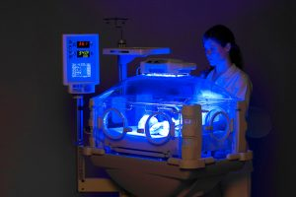
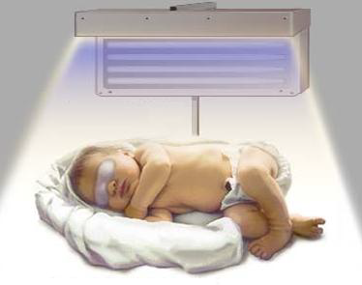
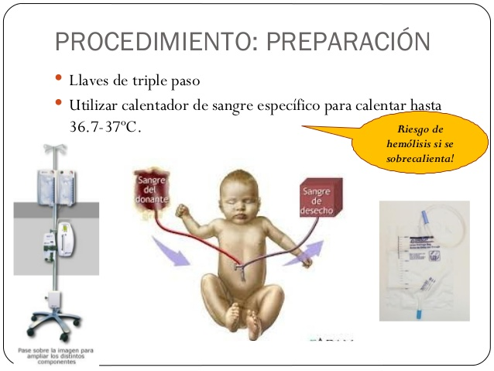
Tratamiento de la
Hiperbilirrubinemia
Mayor 12 mg/dl de bilirrubina* Mayor 25 mg/dl de bilirrubina*
Fototerapia Exanguineotransfusión
* Este valor es variable según la edad gestacional y las patologías asociadas

Slide 22
Criterios de manejo en Prematuros
Peso de Nacimiento | Niveles de | Bilirrubina
 | Fototerapia | Exanguineotransfusión
> 2500 gramos (prematuro) | 15 mg/dl | 20 – 24 mg/dl
2251 – 2500 gramos | 13 mg/dl | 18 – 20 mg/dl
2001 – 2250 gramos | 12 mg/dl | 17 – 20 mg/dl
1751 – 2000 gramos | 11 mg/dl | 16 – 20 mg/dl
1501 – 1750 gramos | 10 mg/dl | 15 – 18 mg/dl
1251 – 1500 gramos | 9 mg/dl | 14 – 17 mg/dl
1001 – 1250 gramos | 8 mg/dl | 13 – 15 mg/dl
< 1000 | 7 mg/dl | 12 – 14 mg/dl
* Guías clínicas de Neonatología 2005 MINSAL

Slide 23
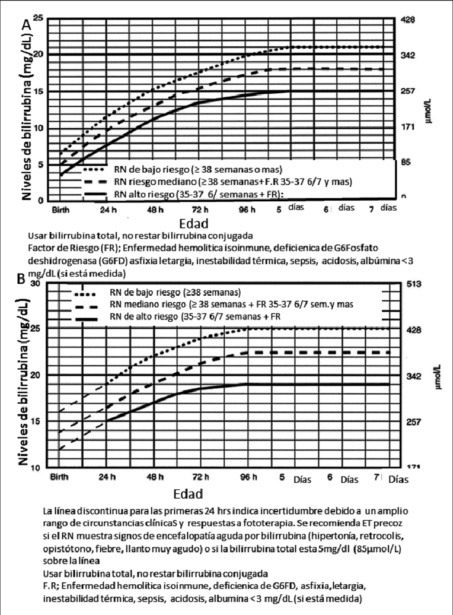

Slide 24
Fototerapia
Consiste en el uso de luz con un espectro semejante al de la bilirrubina que la descompone en productos no tóxicos
La mejor luz es la azul en cuanto a efectividad, pero tiene el inconveniente de que altera el color de la piel del niño (es por eso que se usa alternada)
La eficacia de la fototerapia depende de la intensidad de la luz y de la cercanía de esta al niño

Slide 25
Hay que tratar de colocarla lo mas cerca que se pueda sin que pueda poner en peligro la temperatura del niño, para esto se requiere equipos seguros que protejan al niño de un sobrecalentamiento
La distancia ideal es de 40 a 60 cm del recién nacido

Slide 26
Se deben cubrir los ojos para proteger la retina y estar atento a que no se produzca conjuntivitis
El niño debe girarse cada 4 hrs. De manera de ir actuando sobre toda la superficie corporal
La fototerapia provoca con frecuencia alteración de las deposiciones que se hacen mas líquidas y verdosas y erupción cutanea, las que no requieren tratamiento

Slide 27
Cuando se está en cifras cercanas a indicación de Exanguíneo Transfusión se debe usar fototerapia intensiva
Esto se puede logar de varias maneras:
Colocando equipos laterales de manera que cubran mas superficie corporal
Poniendo en la cuna elementos que reflejen la luz
Usando una mantilla fibróptica que permite envolver al niño y proveerle luz alrededor de todo el cuerpo

Slide 28
Complicaciones de la Fototerapia
Perdida de agua en las deposiciones
Alergias de la piel (sudamina, dermatitis)
La ictericia clínica se enmascara con la luz
Sobrecalentamiento o enfriamiento
Aumento de las perdidas insensibles
Síndrome del RN bronceado (luz azul)
Daño de la retina si no se protegen los ojos
Hipocalcemia por alteración de la PTH

Slide 29
Exanguíneo Transfusión
La recomendación de exanguíneo transfusión, para el recién nacido aparentemente normal con una ictericia no hemolítica, es realizarla en todo niño que a las 24 horas tiene 20 mg/dl y que después de las 48 horas tiene sobre 25 mg/dl
Hay datos que muestran que el daño de la bilirrubina depende no solo de la cifra más alta en un momento determinado, sino que del tiempo que esta se mantiene en cifras sobre los niveles considerados riesgosos
Hay una gran cantidad de factores determinan la decisión clinica

Slide 30
Consideraciones de la Exanguineo Transfusión
Se usan los niveles de bilirrubina indirecta (causa daño SNC) como criterio
Se usa para remover las células sensibilizadas en la incompatibilidad de grupo AOB o RH
Corregir anemia hemolítica
Para remover sustancias toxicas
En caso de sensibilización por incompatibilidad Rh (se asocia bilirrubina y hematocrito)
Asenso de la bilirrubina 1 mg/dl por hora que se mantiene por 4 horas a pesar de la fototerapia

Slide 31
Recomendaciones para la Exanguineo Transfusión
Sitio del catéter
- Idealmente debe ser catéter central (instalación médica)
- Si se usa catéter periférico debe ser de un calibre grueso para evitar colapso de los vasos sanguíneos
Selección de la sangre
- Debe ser compatible con el suero del recién nacido
- Debe ser lo mas fresca posible para evitar hiperkalemia por hemolisis y para mantener los factores de la coagulación
Volumen a recambiar
- Generalmente se un recambio con el doble del volumen de sangre (160 ml/kg)

Slide 32
* Procedimiento y cuidados
El recambio debe durar por lo menos 1 hora y como máximo 1 ½ a 2 horas
El volumen a extraer y a infundir se calcula en base al peso del RN
Se debe observar cuidadosamente la tolerancia a los volúmenes
Se debe monitorizar los signos vitales constantemente
El recambio debe interrumpirse en caso de:
- Desaturación
- Alteración hemodinámica
- Dificultad respiratoria, apnea, cianosis
- Alteración en la perfusión periférica

Slide 33
Complicaciones de la Exanguineo Transfusión
Vasculares: Embolia, vasoconstricción, trombosis, infarto vascular
Cardiacas: arritmias, sobrecarga, paro cardíaco
Hemorragia
Desequilibrio hidroelectrolítico ↓Ca ↑K
Infección
Perforación de los vasos umbilicales
Enterocolitis Necrotizante
Inestabilidad térmica
Acidosis metabólica (sangre con t° baja)

